Slide 1
TBCNN

Slide 2
Word2vec
给定一个语料库(就是一连串的词)，然后分析
Continuous bag of words model:
已知w1,w2,w3…wn-1时，求接下来wn是什么的分别概率
Skip-gram:
已知wn-1，求wn-3,wn-2,wn是什么的概率

Slide 3
Word2vec
使用hieracical softmax和negative sampling两种方法实现了
CBOW和Skip-gram

Slide 4
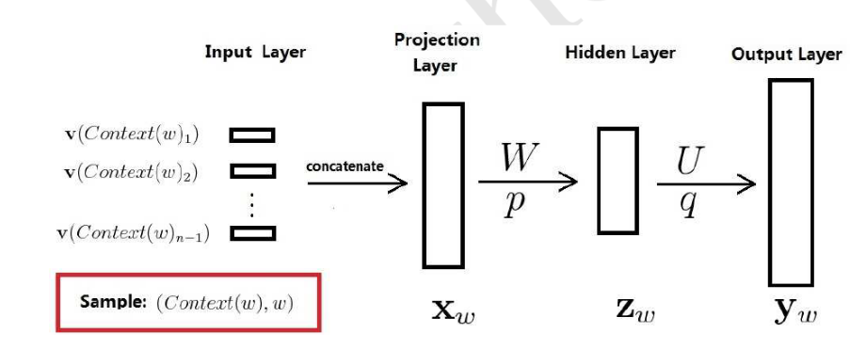
神经概率语言模型
这个是神经网络做的，具有输入层，投影层，隐藏层，输出层

Slide 5
神经概率语言模型
V(w)表示的是一个词w用一个向量来表示，可以定为m长，对于输入层，每一个样本为(context(w),w),context(w)是w的在语料库中的前n-1个词，，所以对于一个样本来说，输入层面对的是n-1个词向量，每个向量维度是m,那么如何进行投影呢？
投影层做的就是进行concatenate,进行连接，将所有的词向量连接在一起，那么长度就是(n-1)*m，对于投影层而言，就是说他这一层的节点个数是(n-1)*m这么多个，每一个对应于某个词向量的一个维度。

Slide 6
神经概率语言模型
对于投影层已经可以确定了节点个数是(n-1)*m个，那么隐藏层的个数是可以自己设置的，投影层和隐藏层之间的权重矩阵设为W，假设投影层对于隐藏层的输入时Xw,那么隐藏层的输出就是
Zw=Tanh(W*Xw+p),tanh为激活函数，p为偏置，之后隐藏层需要向输出层输入，然后隐藏层与输出层的权重矩阵是U，偏置为q,则输出是Yw=U*Zw+q，这个时候一般都是可以直接作为输出了，但是由于求的是概率，所以在即使最后是输出层，也还是加了一个激活函数，softmax进行概率的归一化

Slide 7
神经概率语言模型
Softmax之后就可以得到想要的概率了，那么这个概率是什么概率呢？
对于输出层，限制节点数为N，即语料库中的词的个数，那么和显然最后表明的就是当输入w1,w2,w3…w(n-1)时，wn是语料库中的摸一个词的概率，也就是说这个神经概率语言模型做的就是一个预测功能。

Slide 8
神经概率语言模型
很显然，这里首先需要得到每一个语料库中的词的词向量，这个可以一开始初始化，最后通过神经网络的训练，然后得到每一个词可以对应的词向量，这个模型的基础就在于：
相似的词，对应的词向量也应该相似。
对于这个模型而言，主要想得到的是生成语言模型，最终得到的词向量只是一个副产品。

Slide 9
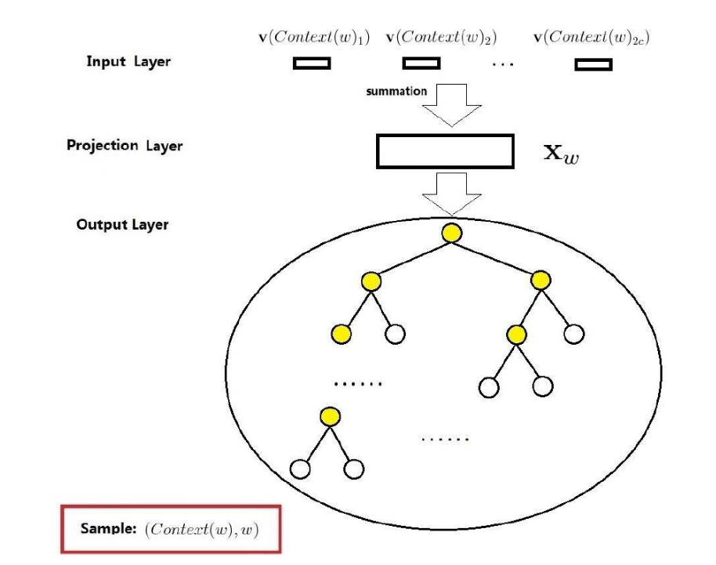
Hierachical softmax CBOW
CBOW只有输入层，投影层，输出层

